Slide 1
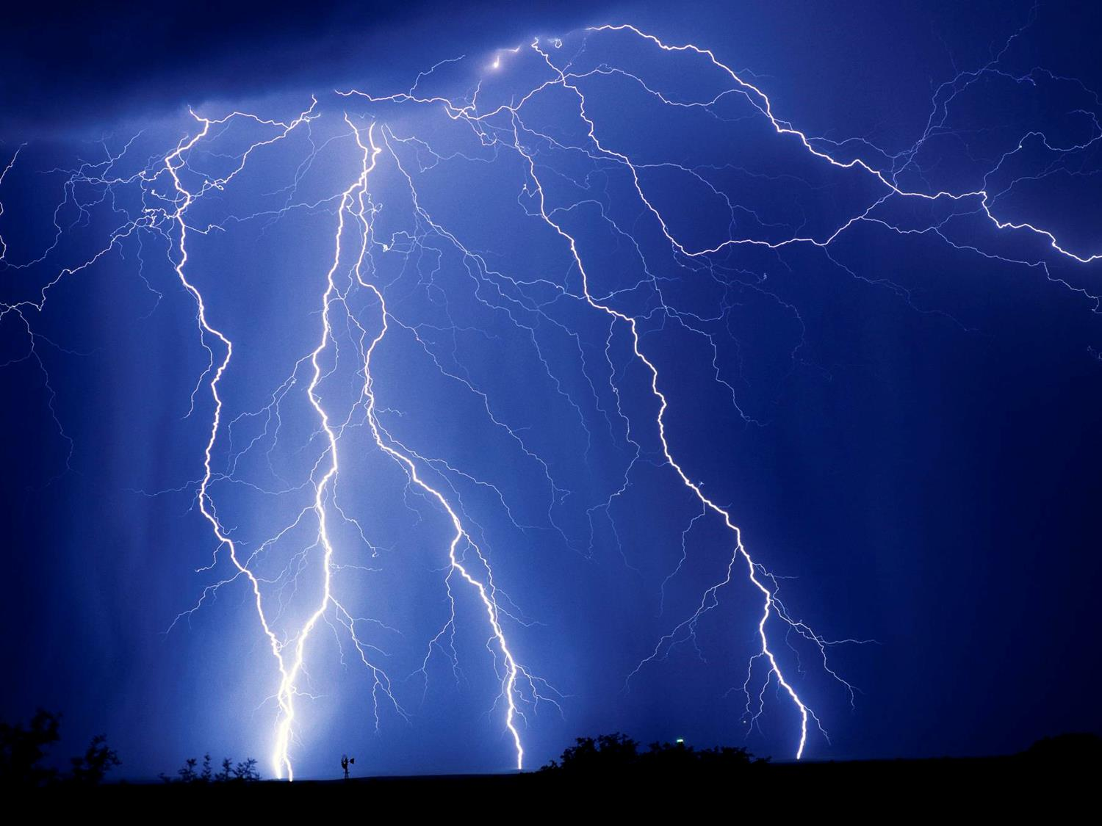
Z0076 Meteorologie a klimatologie
Semestr podzim 2024

Slide 2
Organizace předmětu
Přednášející:
Mgr. Jan Řehoř, Ph.D.
Cvičící:
Mgr. David Tichopád (david.tichopad@mail.muni.cz)
doc. Mgr. Kamil Láska, Ph.D.
Přednášky:
St 18:00–19:50
Cvičení:
St 16:00–17:50

Slide 3
Podmínky udělení zápočtu
Zpracování tří cvičení:
Klimatologické indexy
Seminární práce
Referát na téma zpráv IPCC + prezentace
Exkurze do brněnské pobočky ČHMÚ:
povinná účast + zpětná vazba
Úspěšné absolvování zápočtového testu:
látka týkající se meteorologických přístrojů a metodiky měření – přednášky doc. Lásky (prosinec)

Slide 4
Hodnocení cvičení
(Klimatologické indexy + Seminární práce)
metodická správnost postupů a výsledků
formulace závěrů – interpretace získaných výsledků v širších souvislostech
formální podoba práce (grafické výstupy, tabulky, celková úprava textu, citace zdrojů, apod.)
Drobnější nedostatky => pouze zpětná vazba ode mě v pozn. bloku
Závažnější nedostatky => nutná oprava cvičení a druhé odevzdání do odevzdávárny

Slide 5
Bodování zápočtové testu
max. 30 bodů, požadované minimum 18 bodů
test z 10 otázek, každá hodnocena 0–3 body
pokud student nezíská na první pokus 18 bodů - možnost jedné opravy testu v dalším, celkové bodové hodnocení zápočtového testu ale bude počítáno aritmetickým průměrem obou pokusů (!!)

Slide 6
Doporučená literatura
Barry, R.G., Chorley, R.J.: Atmosphere, weather and climate. 9th ed. London: Routledge, 2009. xvi, 536 s.
Návod pro pozorovatele meteorologických stanic. Metodický předpis č. 13. ČHMÚ, 2003. 90 s.
BEDNÁŘ, J.. Meteorologie. Vyd. 1. Praha: Portál, 2003. 223 s.
NETOPIL, Rostislav, Rudolf BRÁZDIL a Jaromír DEMEK. Fyzická geografie. D. 1. 1. vyd. Praha: Státní pedagogické nakladatelství, 1984. 272 s.

Slide 7
Závěr, dotazy, diskuse
Neváhejte využít možnost konzultace (ideálně po předchozí domluvě přes e-mail).
Pokládejte dotazy během zadávání cvičení – ozvěte se když něčemu nebudete rozumět.
Problémy s vypracováním cvičení řešte co nejdříve.
Něco navíc: soubor „Užitečné webové odkazy“ v IS

